Slide 1
基础编程练习1——循环与判断

Slide 2
第一类问题：循环计算
编程思路和解决模式：
(a)问题实例：
求N的阶乘；变换成累加，求偶数和，求闰年等等。
(b)思考模式：
设存储变量（单变量或者多变量），循环控制，单步计算，循环外输出；

Slide 3
第一类问题：循环计算—实时输出
1. 打印乘法口诀表
内循环的循环次数要根据外循环控制变量值做相应调整
关键是输出的排列

Slide 4
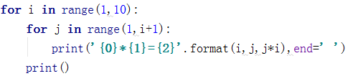
第一类问题：循环计算—实时输出
1. 打印乘法口诀表
内循环的循环次数要根据外循环控制变量值做相应调整
关键是输出的排列
1*1=1
2*1=2 2*2=4
3*1=3 3*2=6 3*3=9
4*1=4 4*2=8 4*3=12 4*4=16
5*1=5 5*2=10 5*3=15 5*4=20 5*5=25
6*1=6 6*2=12 6*3=18 6*4=24 6*5=30 6*6=36
7*1=7 7*2=14 7*3=21 7*4=28 7*5=35 7*6=42 7*7=49
8*1=8 8*2=16 8*3=24 8*4=32 8*5=40 8*6=48 8*7=56 8*8=64
9*1=9 9*2=18 9*3=27 9*4=36 9*5=45 9*6=54 9*7=63 9*8=72 9*9=81

Slide 5
第一类问题：循环计算—单变量累计
2. 求s=a+aa+aaa+aaaa+aa...a的值，其中a是一个数字。
例如2+22+222+2222+22222(此时共有5个数相加)，几个数相加有键盘控制。

Slide 6
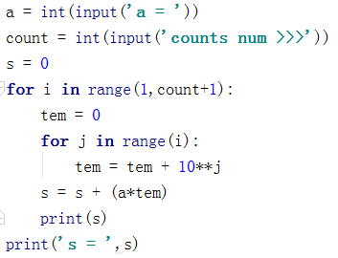
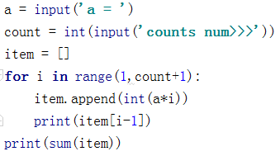
第一类问题：循环计算—单变量累计
2. 求s=a+aa+aaa+aaaa+aa...a的值，其中a是一个数字。
例如2+22+222+2222+22222(此时共有5个数相加)，几个数相加有键盘控制。
5_str_aaa.py
5_cal_aaa.py

Slide 7
第二类问题：循环判断—If语句
3. 判断100-200之间有多少个素数，并输出所有素数。

Slide 8
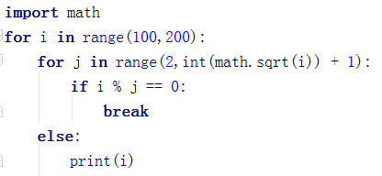
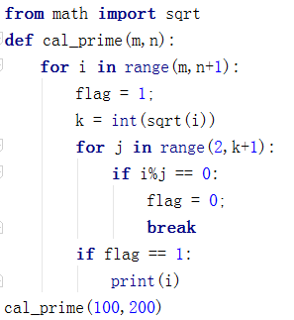
第二类问题：循环判断—If语句
3. 判断100-200之间有多少个素数，并输出所有素数。
4_cal_prime.py
5_fun_prime.py

Slide 9
第二类问题：循环判断—当型循环
4. 求1+1/2+1/3+1/4+1/5...累加和，数据项小于0.1时停止

Slide 10
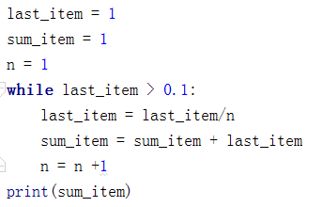
第二类问题：循环判断—当型循环
4. 求1+1/2+1/3+1/4+1/5...累加和，数据项小于0.1时停止
5_while.py

Slide 11

第二类问题：循环判断—当型循环
5.
1+1/2+1/3+1/4+1/5

Slide 12
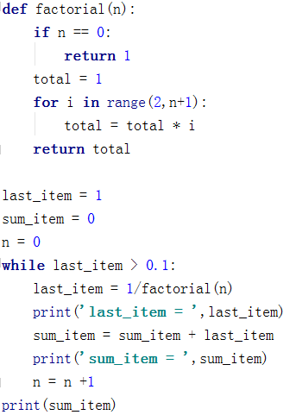
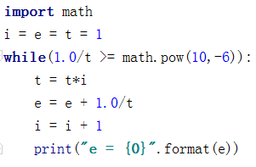
第二类问题：循环判断—当型循环
5.
1+1/2+1/3+1/4+1/5
4_cal_e.py
5_fac_while.py

Slide 13
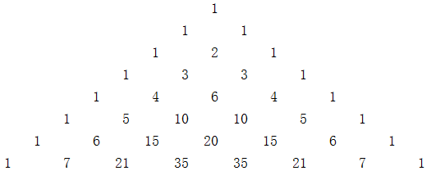
第二类问题：循环判断—多变量累计
6. 打印杨辉三角

Slide 14
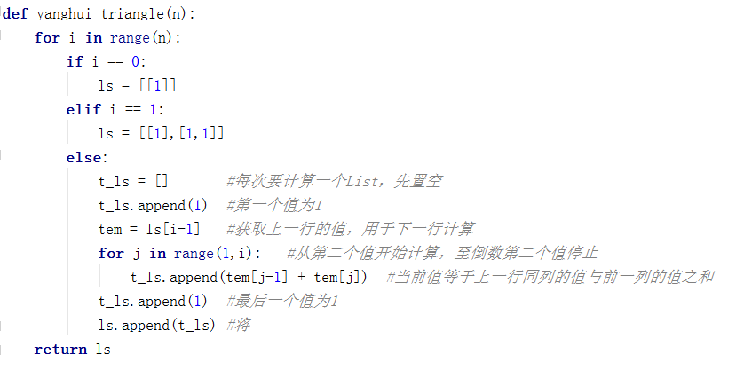
第二类问题：循环判断—多变量累计
6. 打印杨辉三角
5_yanghui_triangle.py

Slide 15
第二类问题：循环判断
习题1：有数字1、2、3、4，能组成多少个三位数？都是多少？用列表保存并打印；
思路提示：
(1) 三重循环，每重循环分别取 1,2,3,4;
(2) 生成的数，存放到列表里，打印输出
9_diff_num.py

Slide 16
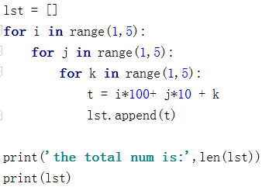
第三类问题：循环判断
习题1：代码
9_diff_num.py

Slide 17
第三类问题：循环判断
习题2：有数字1、2、3、4，能组成多少个每一位互不相同的三位数？都是多少？用列表保存并打印；
思路提示：
如果要求，每个数字不同怎么办？
9_diff_num.py

Slide 18
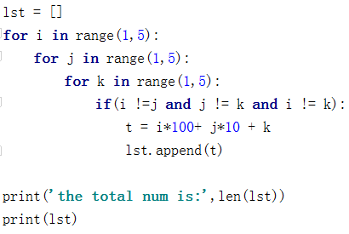
练习题
习题2：有1、2、3、4个数字，能组成多少个互不相同三位数？都是多少？
9_diff_num.py

Slide 19
练习题
习题3：一个整数，它加上100后是一个完全平方，再加上168又是一个完全平方，请问该数是？
9_square.py

Slide 20
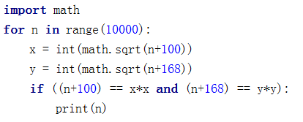
练习题
习题3：一个整数，它加上100后是一个完全平方，再加上168又是一个完全平方，请问该数是？
9_square.py

Slide 21
练习题
习题4：打印出所有的“水仙花数”，所谓“水仙花数”是指一个三位数，其各位数字立方和等于该数本身。
如：153是一个“水仙花数”，因为153=1的三次方＋5的三次方＋3的三次方。
9_daff.py

Slide 22
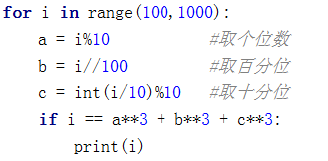
练习题
习题4：打印出所有的“水仙花数”，所谓“水仙花数”是指一个三位数，其各位数字立方和等于该数本身。
如：153是一个“水仙花数”，因为153=1的三次方＋5的三次方＋3的三次方。
9_daff.py

Slide 23
练习题
习题5：一个数如果恰好等于它的因子之和，这个数就称为“完数”。例如6=1＋2＋3. 编程找出1000以内的所有完数。
9_num.py

Slide 24
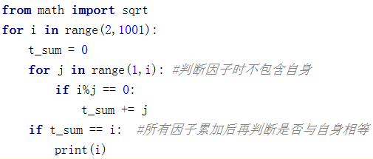
练习题
习题5：一个数如果恰好等于它的因子之和，这个数就称为“完数”。例如6=1＋2＋3. 编程找出1000以内的所有完数。
9_num.py

Slide 25
练习题
习题6：对10个数进行排序。

Slide 26
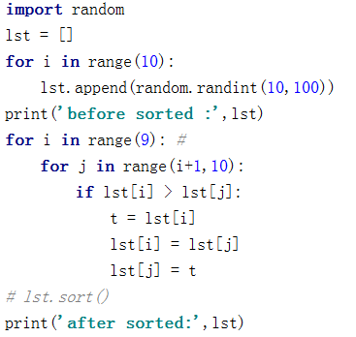

练习题
习题6：对10个数进行排序。冒泡法、选择法
9_sort.py

Slide 27
练习题
习题7：给定两个数，求其最大公约数。

Slide 28
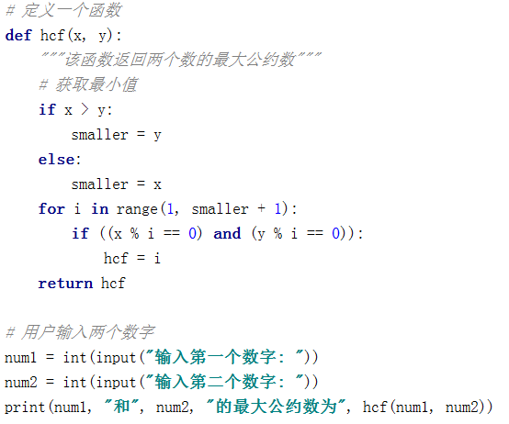
练习题
习题7：给定两个数，求其最大公约数。
9_hcm.py

Slide 29
练习题
习题8：给定两个数，求最小公倍数。

Slide 30
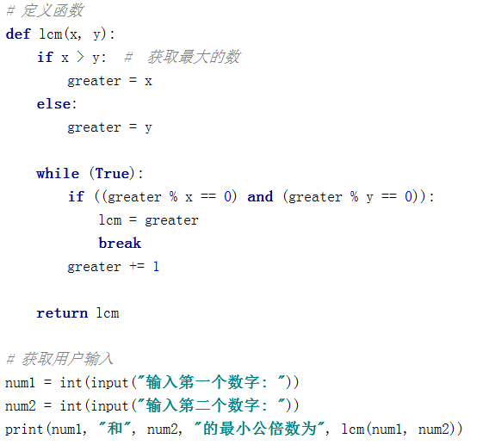
练习题
习题8：给定两个数，求最小公倍数。
9_lcm.py

Slide 31
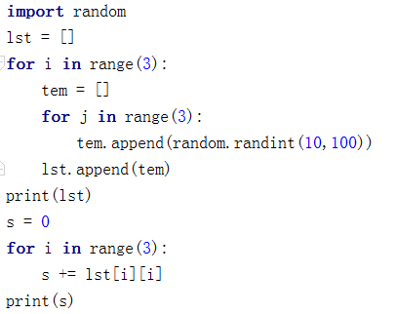
作业题2
2. 求一个3*3矩阵对角线元素之和。
14_inter.py

Slide 32
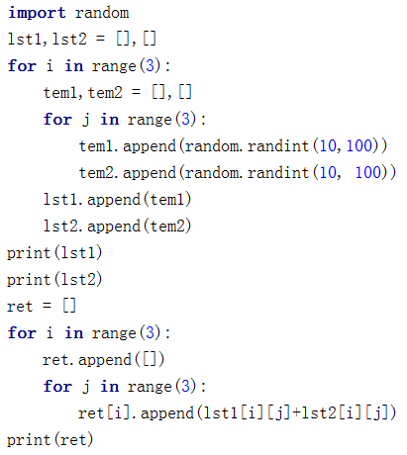
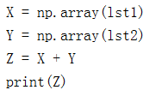
练习题3
3.两个 3 行 3 列的矩阵，实现其对应位置的数据相加，并返回一个新矩阵。
14_matriSum.py

Slide 33
作业题4-专业硕士-实习基地面试题
4. 面试题：给定N个不同的数（例如：53，18，27，10，92，7，15……)，提取这N个数里最大的M个数。
思路：（1）输入并转换为数值，形成列表；
（2）N个数排序；
（3）从头输出前M个。
14_calMax.py

Slide 34
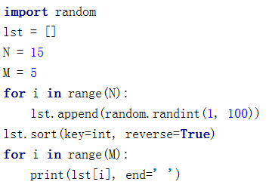
练习题4-专业硕士-实习基地面试题
4. 面试题：解答
14_calMax.py

Slide 35
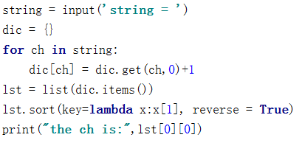
练习题5
5. 给定随机字符串（例如：‘abaaaeeccddfbgaa’），提取出现频率最高的字符。

Slide 36
第三类问题：字符串处理
编程思路和解决模式：
(a)问题实例：
统计字符出现次数；大小写转换，密码加密解密。
(b)思考模式：
思考模式： 循环分析，逐个字符判断，字符转码，分支判断，多变量累加，统计输出。；

Slide 37
字符串操作
1.给定一字符串，统计该字符串中字母、数字、空格和其他字符。出现的字数.
str = 'this is a test. 123 45678~ end!'

Slide 38
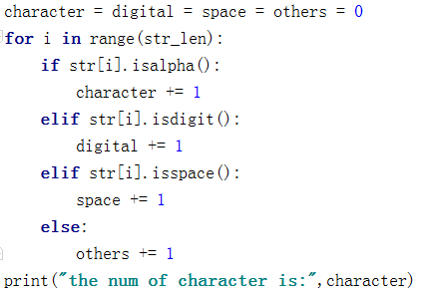
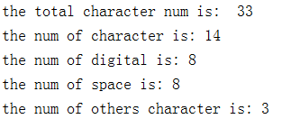
字符串操作
1.给定一字符串，统计该字符串中字母、数字、空格和其他字符。出现的字数.
str = 'this is a test. 123 45678~ end!'
11_str_count.py

Slide 39
习题课3
题目：输入一行字符，分别统计出其中英文字母、空格、数字和其它字符的个数。
InPut = input('输入任意字符:')
letters = []
spaces = []
digits = []
others = []
for i in iter(InPut):
if i.isalpha() == True:
letters.append(i)
elif i.isspace() == True:
spaces.append(i)
elif i.isdigit() == True:
digits.append(i)
else:
others.append(i)
print('''
字母: {}, 个数: {};
空字符: {}, 个数: {};
数字: {}, 个数: {};
其他: {}, 个数: {}'''.format(letters, len(letters), spaces, len(spaces), digits, len(digits), others, len(others)))
10_change.py

Slide 40
字符串操作
2. 查找字符串子串出现的次数及位置。
string = 'this is a test. 123 45678~ end! It is a good idea!'

Slide 41
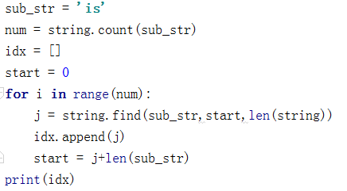
字符串操作
2. 查找字符串子串出现的次数及位置。
string = 'this is a test. 123 45678~ end! It is a good idea!'
11_find_idx.py

Slide 42
字符串操作
3. 加密算法，对信息中的每个英文字母循环替换为字母表序列该字母后面的第三个字母，数字除3取余，其他字符不变。
string =
'this is a test. 123 45678~ end! It is a good idea!'

Slide 43
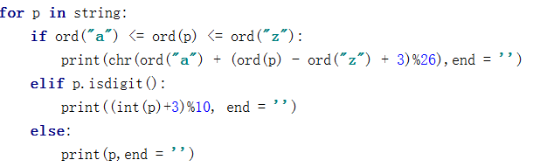
字符串操作
3. 加密算法，对信息中的每个英文字母循环替换为字母表序列该字母后面的第三个字母，数字除3取余，其他字符不变。
string =
'this is a test. 123 45678~ end! It is a good idea!'
11_change_code.py

Slide 44
字符串操作
4. 读取textword.txt文件，统计其中的单词出现的频率。

Slide 45
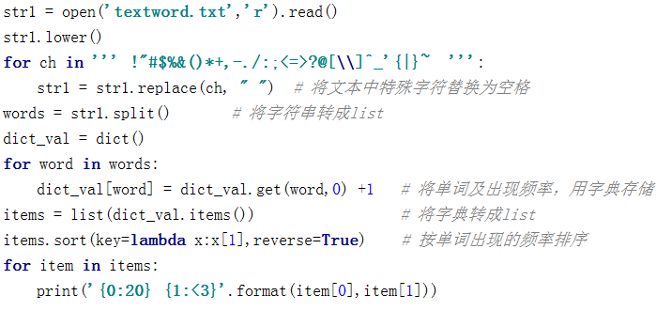
字符串操作
4. 读取textword.txt文件，统计其中的单词出现的频率。
11_word_count1.py

Slide 46
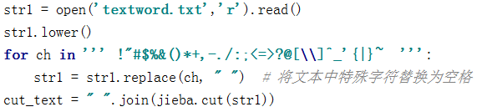
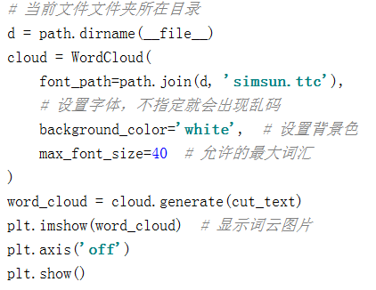
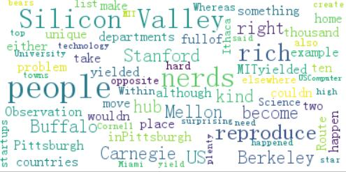
字符串操作
5. 将上述统计的词频，用词云方式展示
11_word_count2.py

Slide 47
The End

